Slide 1
M
A
T
H
E
A
Vertiefungskurs
Mathematik
H
T
T
H
A
E
H
T
A
M
Komplexe Zahlen
Jahrgangsstufe 12
Jürgen Appel
Folie 1

Slide 2
Komplexe Zahlen
M
A
T
H
E
A
Vertiefungskurs
Mathematik
H
Fazit
T
T
Bildungsplan
Fazit
Bildungsplan
Fachliches
Fachliches
Unterricht
Unterricht
H
A
E
H
T
A
M
Gliederung
Bildungsplan
Fachlicher Hintergrund
Unterrichtsgang
Fazit
Folie 2

Slide 3
Komplexe Zahlen
M
A
T
H
E
A
Vertiefungskurs
Mathematik
H
Fazit
T
T
Bildungsplan
Fazit
Bildungsplan
Fachliches
Fachliches
Unterricht
Unterricht
H
A
E
H
T
A
M
Folie 3

Slide 4
Komplexe Zahlen
M
A
T
H
E
A
Vertiefungskurs
Mathematik
H
Fazit
T
T
Bildungsplan
Fazit
Bildungsplan
Fachliches
Fachliches
Unterricht
Unterricht
H
A
E
H
T
A
M
Zahlbereichserweiterungen
von N zu Z (Klasse 5)
von Z zu Q (Klasse 6)
von Q zu R (Klasse 8)
von R zu C (Vertiefungskurs 12)
Folie 4

Slide 5
Komplexe Zahlen
M
A
T
H
E
A
Vertiefungskurs
Mathematik
H
Fazit
T
T
Bildungsplan
Fazit
Bildungsplan
Fachliches
Fachliches
Unterricht
Unterricht
H
A
E
H
T
A
M
Zahlbereichserweiterungen von R zu C
imaginäre Einheit i mit i² = – 1
C = { z | z = a + b⋅i ; a, b ∈R und i² = – 1 }
R ⊂ C
Permanenzprinzip
Folie 5

Slide 6
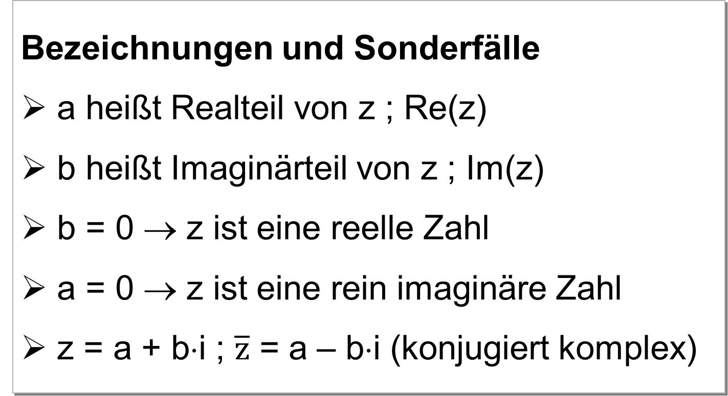
Komplexe Zahlen
M
A
T
H
E
A
Vertiefungskurs
Mathematik
H
Fazit
T
T
Bildungsplan
Fazit
Bildungsplan
Fachliches
Fachliches
Unterricht
Unterricht
H
A
E
H
T
A
M
Bezeichnungen und Sonderfälle
a heißt Realteil von z ; Re(z)
b heißt Imaginärteil von z ; Im(z)
b = 0 → z ist eine reelle Zahl
a = 0 → z ist eine rein imaginäre Zahl
z = a + b⋅i ; $\overline{z}$ = a – b⋅i (konjugiert komplex)
Folie 6

Slide 7
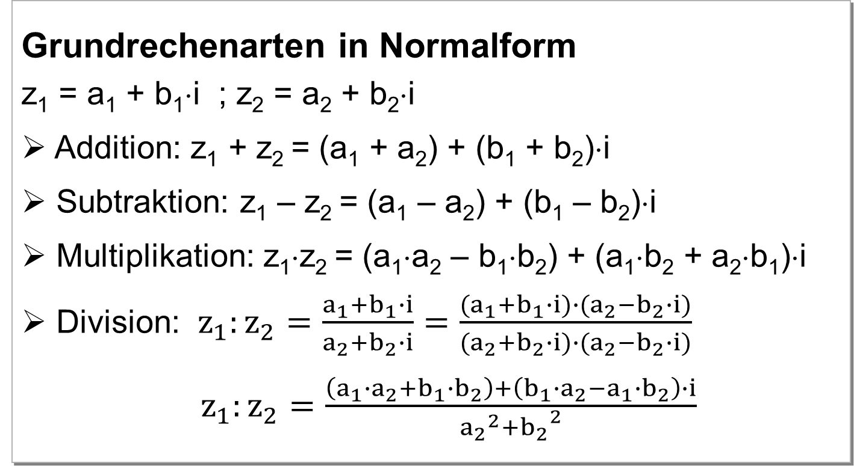
Komplexe Zahlen
M
A
T
H
E
A
Vertiefungskurs
Mathematik
H
Fazit
T
T
Bildungsplan
Fazit
Bildungsplan
Fachliches
Fachliches
Unterricht
Unterricht
H
A
E
H
T
A
M
Grundrechenarten in Normalform
z₁ = a₁ + b₁⋅i ; z₂ = a₂ + b₂⋅i
Addition: z₁ + z₂ = (a₁ + a₂) + (b₁ + b₂)⋅i
Subtraktion: z₁ – z₂ = (a₁ – a₂) + (b₁ – b₂)⋅i
Multiplikation: z₁⋅z₂ = (a₁⋅a₂ – b₁⋅b₂) + (a₁⋅b₂ + a₂⋅b₁)⋅i
Division: $z_{1}:z_{2}=\frac{a_{1}+b_{1}∙i}{a_{2}+b_{2}∙i}=\frac{{(a}_{1}+b_{1}∙i)∙(a_{2}−b_{2}∙i)}{(a_{2}+b_{2}∙i)∙(a_{2}−b_{2}∙i)}$
$z_{1}:z_{2}=\frac{\left(a_{1}∙a_{2}+b_{1}∙b_{2}\right)+\left(b_{1}∙a_{2}−a_{1}∙b_{2}\right)∙i}{{a_{2}}^{2}+{b_{2}}^{2}}$
Folie 7

Slide 8
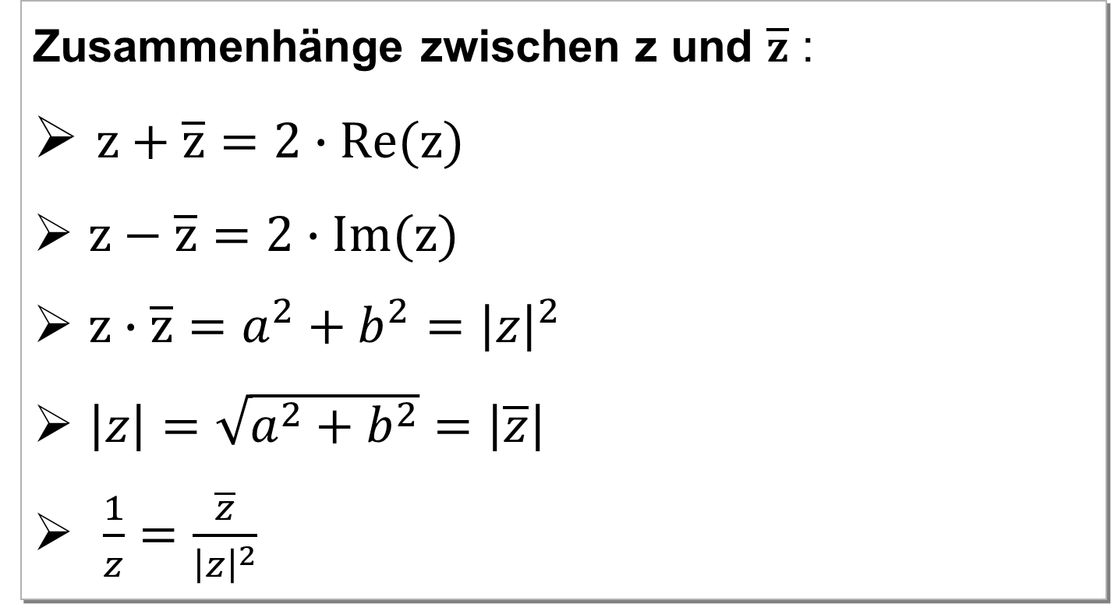
Komplexe Zahlen
M
A
T
H
E
A
Vertiefungskurs
Mathematik
H
Fazit
T
T
Bildungsplan
Fazit
Bildungsplan
Fachliches
Fachliches
Unterricht
Unterricht
H
A
E
H
T
A
M
Zusammenhänge zwischen z und $\overline{z}$ :
$z+\overline{z}=2∙Re(z)$
$z−\overline{z}=2∙Im(z)$
$z∙\overline{z}=a^{2}+b^{2}={\left|z\right|}^{2}$
$\left|z\right|=\sqrt{a^{2}+b^{2}}=\left|\overline{z}\right|$
$\frac{1}{z}=\frac{\overline{z}}{{\left|z\right|}^{2}}$
Folie 8

Slide 9
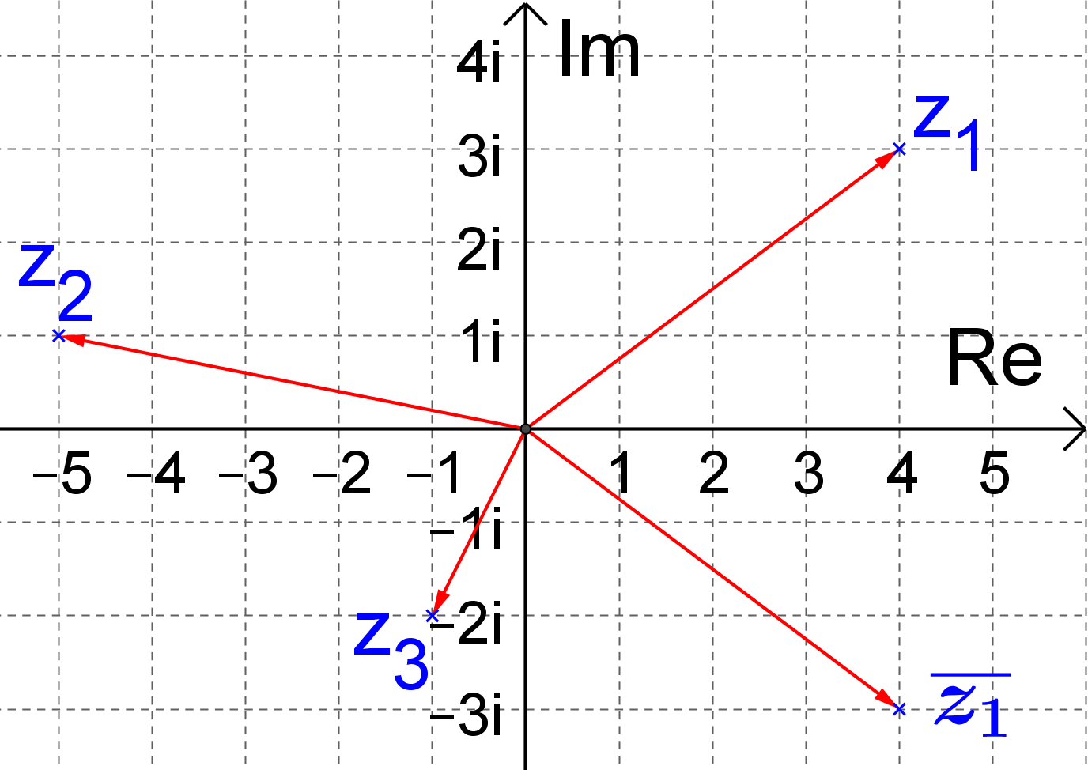

Komplexe Zahlen
M
A
T
H
E
A
Vertiefungskurs
Mathematik
H
Fazit
T
T
Bildungsplan
Fazit
Bildungsplan
Fachliches
Fachliches
Unterricht
Unterricht
H
A
E
H
T
A
M
Die Gaußsche Zahlenebene
$$z_{1}=4+3i$$
$\overline{z_{1}}=4−3i$
$$z_{2}=−5+i$$
$z_{3}=−1−2i$
Folie 9

Slide 10
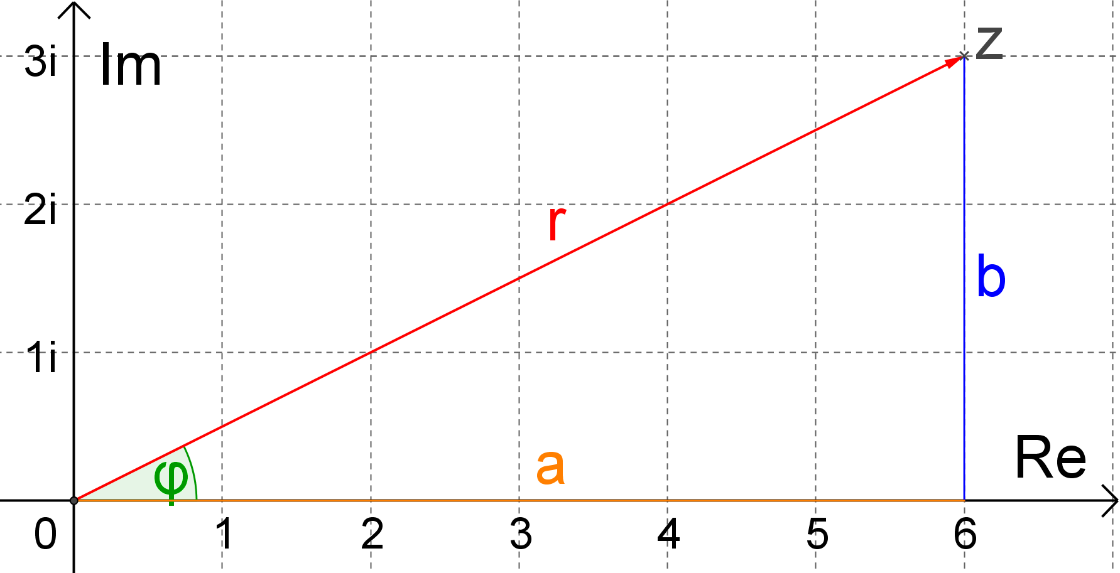

Komplexe Zahlen
M
A
T
H
E
A
Vertiefungskurs
Mathematik
H
Fazit
T
T
Bildungsplan
Fazit
Bildungsplan
Fachliches
Fachliches
Unterricht
Unterricht
H
A
E
H
T
A
M
Polardarstellung grafisch
ist der Winkel
mit der positiven Realteilachse
$$z=r∙\cos\left(φ\right)+r∙\sin\left(φ\right)∙i$$
$$z=r∙(cos\left(φ\right)+sin⁡(φ)∙i)$$
Folie 10

Slide 11
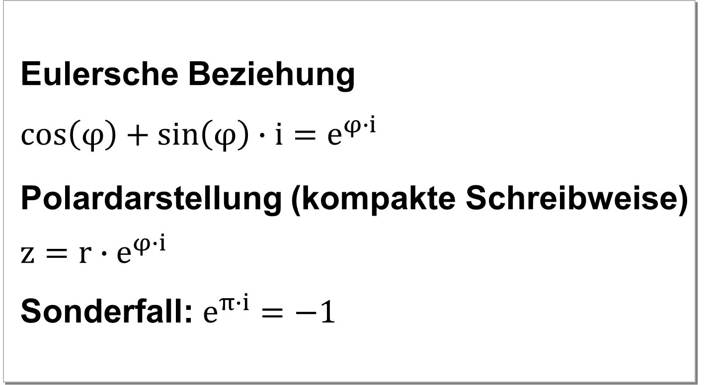
Komplexe Zahlen
M
A
T
H
E
A
Vertiefungskurs
Mathematik
H
Fazit
T
T
Bildungsplan
Fazit
Bildungsplan
Fachliches
Fachliches
Unterricht
Unterricht
H
A
E
H
T
A
M
Eulersche Beziehung
$cos\left(φ\right)+sin\left(φ\right)∙i=e^{φ∙i}$
Polardarstellung (kompakte Schreibweise)
$z=r∙e^{φ∙i}$
Sonderfall: $e^{π∙i}=−1$
Folie 11

Slide 12
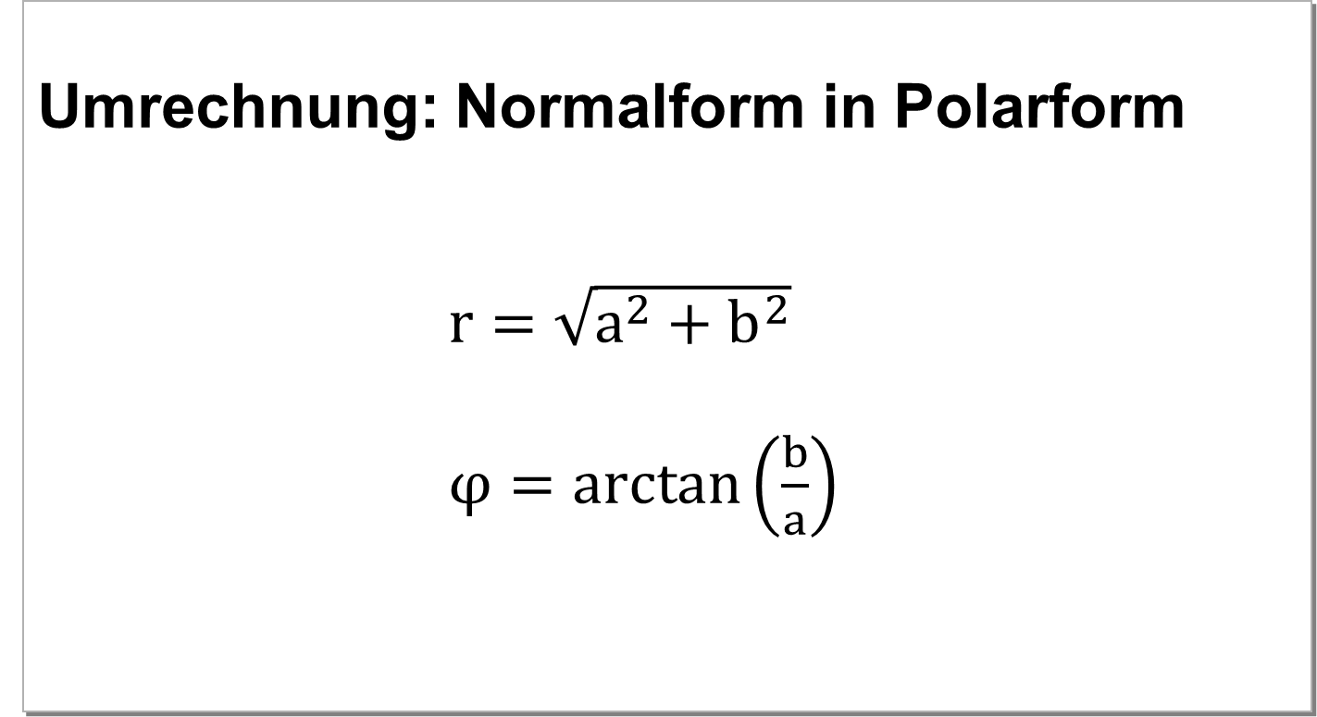
Komplexe Zahlen
M
A
T
H
E
A
Vertiefungskurs
Mathematik
H
Fazit
T
T
Bildungsplan
Fazit
Bildungsplan
Fachliches
Fachliches
Unterricht
Unterricht
H
A
E
H
T
A
M
Umrechnung: Normalform in Polarform
$r=\sqrt{a^{2}+b^{2}}$
$φ=arctan\left(\frac{b}{a}\right)$
Folie 12

Slide 13
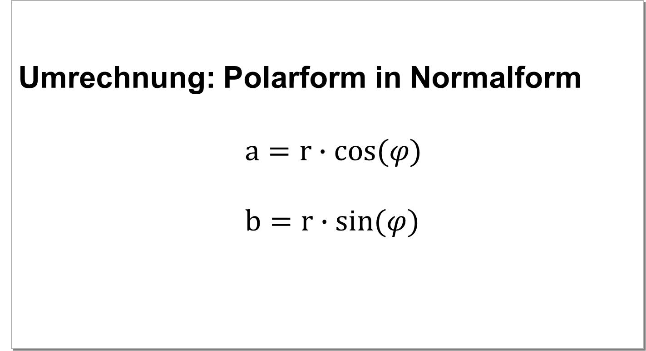
Komplexe Zahlen
M
A
T
H
E
A
Vertiefungskurs
Mathematik
H
Fazit
T
T
Bildungsplan
Fazit
Bildungsplan
Fachliches
Fachliches
Unterricht
Unterricht
H
A
E
H
T
A
M
Umrechnung: Polarform in Normalform
$a=r∙cos⁡(φ)$
$b=r∙sin⁡(φ)$
Folie 13

Slide 14
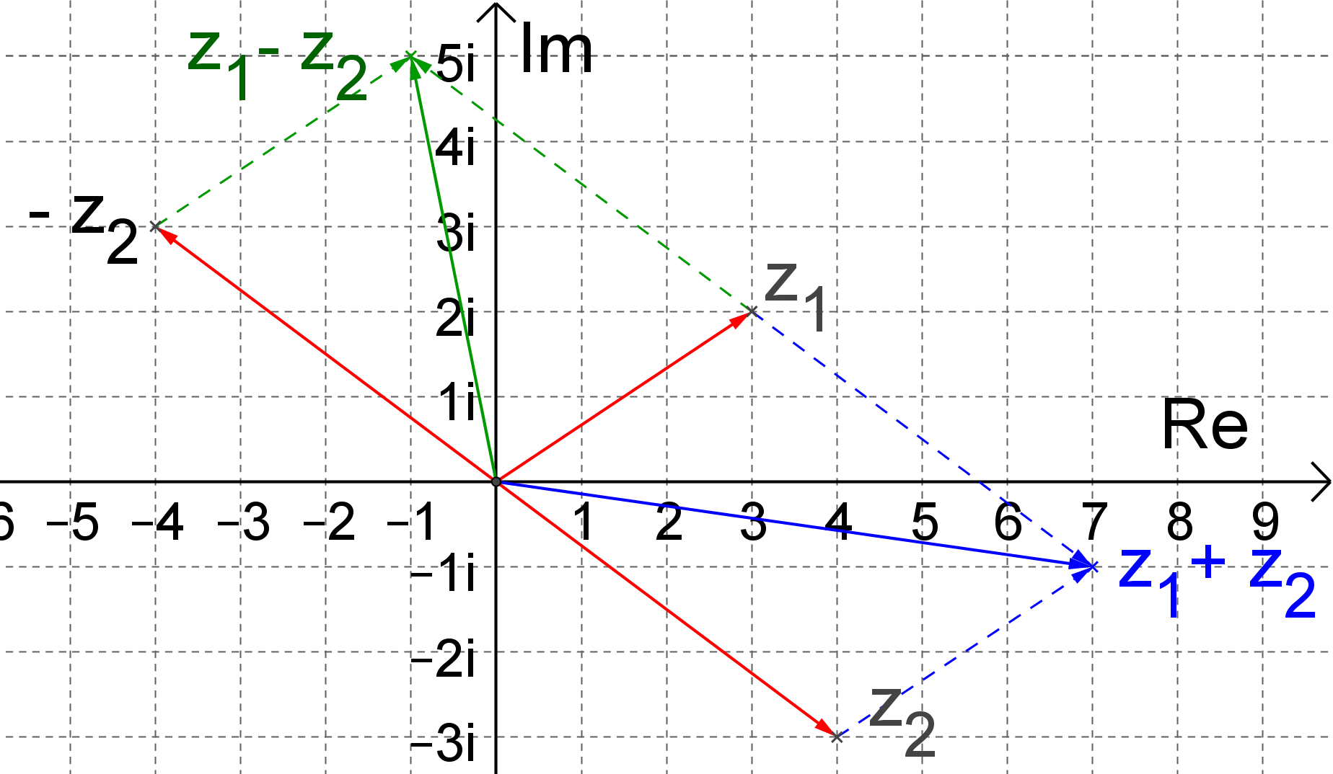
Komplexe Zahlen
M
A
T
H
E
A
Vertiefungskurs
Mathematik
H
Fazit
T
T
Bildungsplan
Fazit
Bildungsplan
Fachliches
Fachliches
Unterricht
Unterricht
H
A
E
H
T
A
M
Grafische Addition und Subtraktion
Folie 14

Slide 15
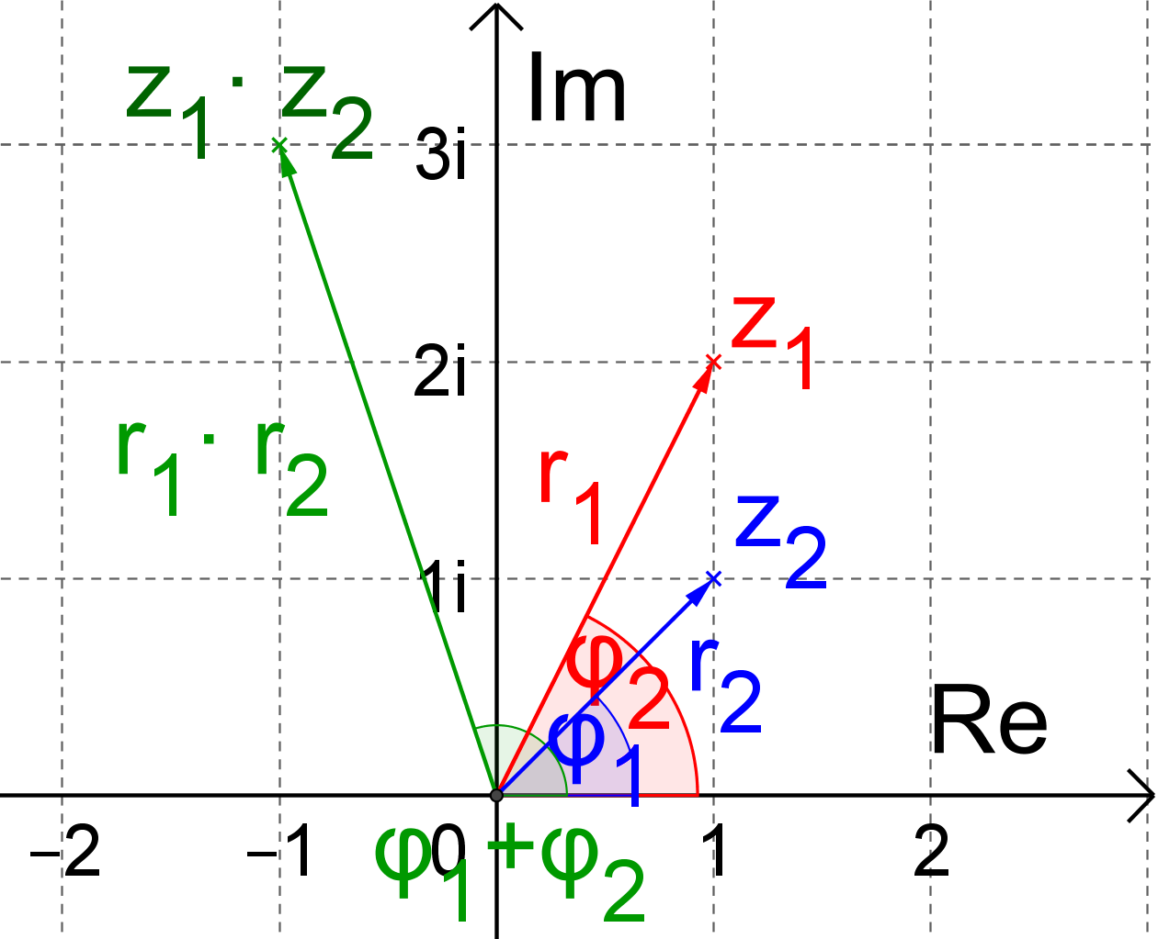
Komplexe Zahlen
M
A
T
H
E
A
Vertiefungskurs
Mathematik
H
Fazit
T
T
Bildungsplan
Fazit
Bildungsplan
Fachliches
Fachliches
Unterricht
Unterricht
H
A
E
H
T
A
M
Grafische Multiplikation
Drehstreckung
Folie 15

Slide 16
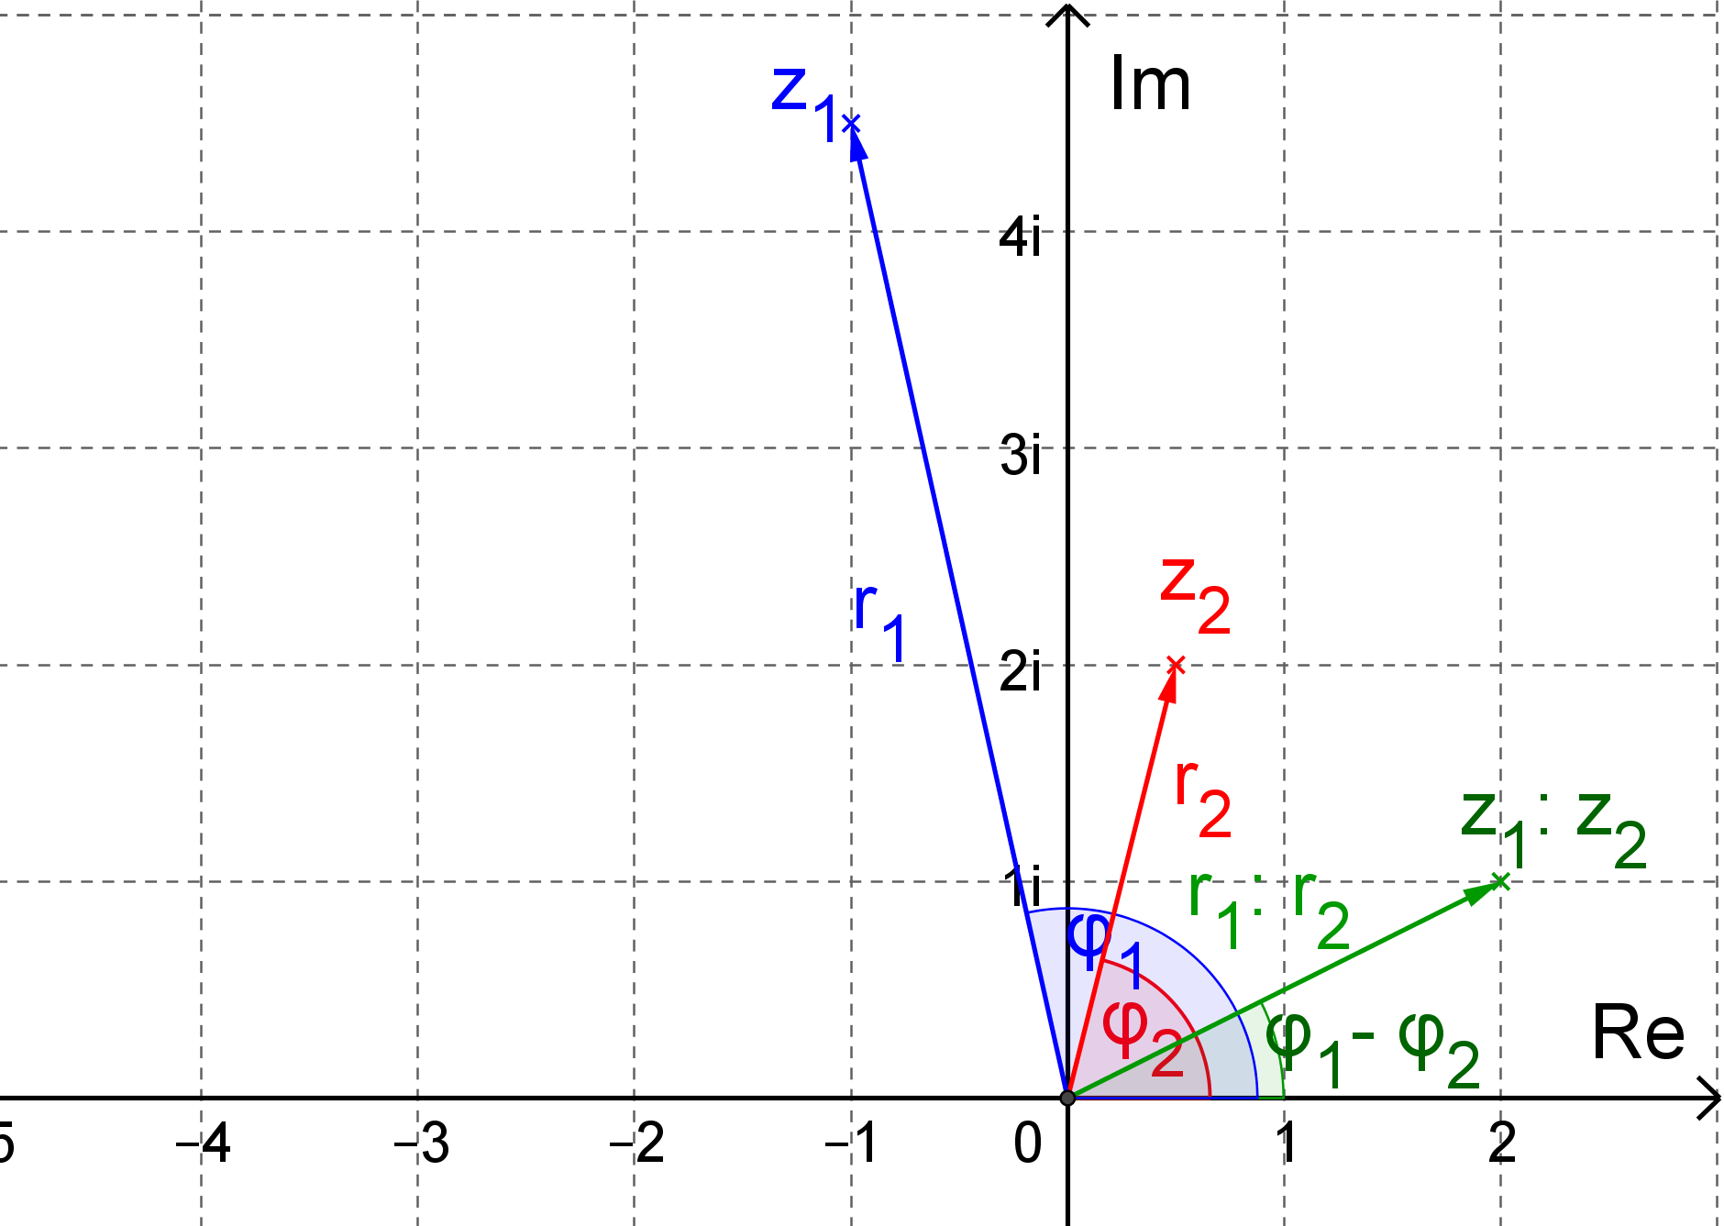
Komplexe Zahlen
M
A
T
H
E
A
Vertiefungskurs
Mathematik
H
Fazit
T
T
Bildungsplan
Fazit
Bildungsplan
Fachliches
Fachliches
Unterricht
Unterricht
H
A
E
H
T
A
M
Grafische Division
Drehstreckung
Folie 16

Slide 17
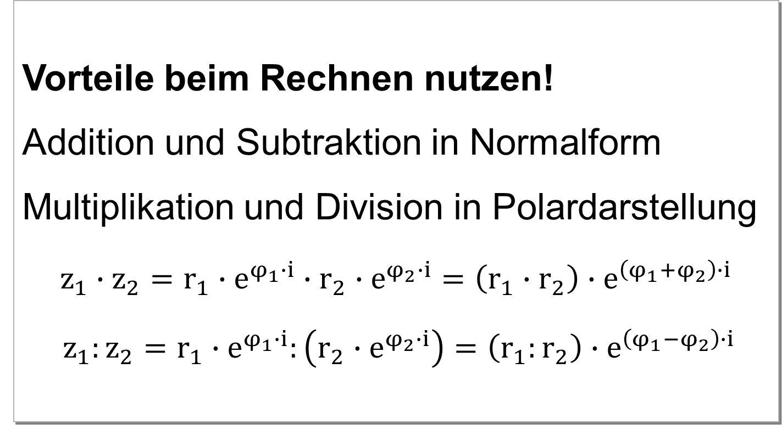
Komplexe Zahlen
M
A
T
H
E
A
Vertiefungskurs
Mathematik
H
Fazit
T
T
Bildungsplan
Fazit
Bildungsplan
Fachliches
Fachliches
Unterricht
Unterricht
H
A
E
H
T
A
M
Vorteile beim Rechnen nutzen!
Addition und Subtraktion in Normalform
Multiplikation und Division in Polardarstellung
$$z_{1}∙z_{2}=r_{1}∙e^{φ_{1}∙i}∙r_{2}∙e^{φ_{2}∙i}=\left(r_{1}∙r_{2}\right)∙e^{\left(φ_{1}+φ_{2}\right)∙i}$$
$z_{1}:z_{2}=r_{1}∙e^{φ_{1}∙i}:\left(r_{2}∙e^{φ_{2}∙i}\right)=\left(r_{1}:r_{2}\right)∙e^{\left(φ_{1}−φ_{2}\right)∙i}$
Folie 17

Slide 18
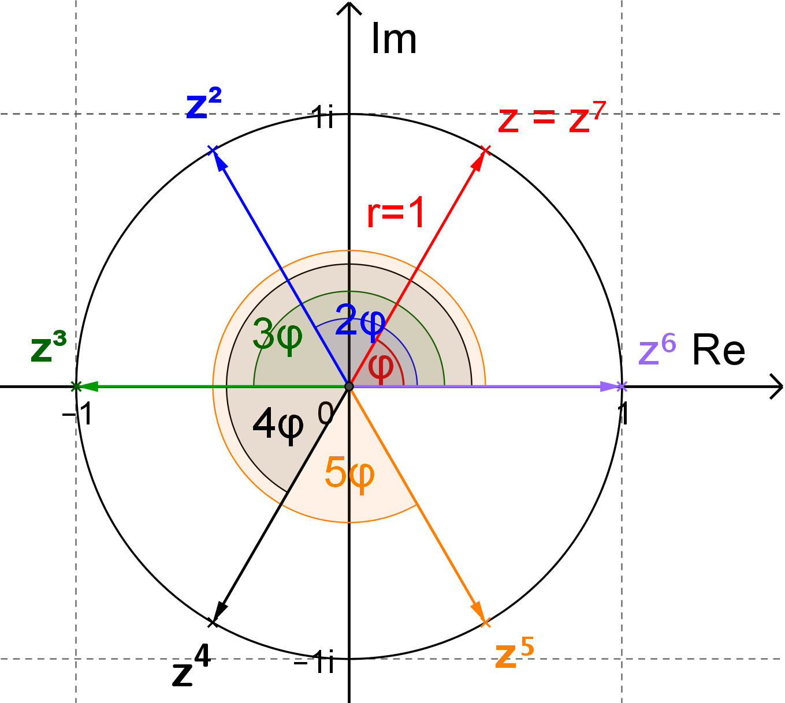
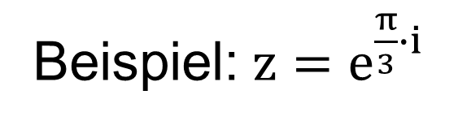
Komplexe Zahlen
M
A
T
H
E
A
Vertiefungskurs
Mathematik
H
Fazit
T
T
Bildungsplan
Fazit
Bildungsplan
Fachliches
Fachliches
Unterricht
Unterricht
H
A
E
H
T
A
M
Grafisches Potenzieren am Einheitskreis
Beispiel: ${z=e}^{\frac{π}{3}∙i}$
Folie 18

Slide 19
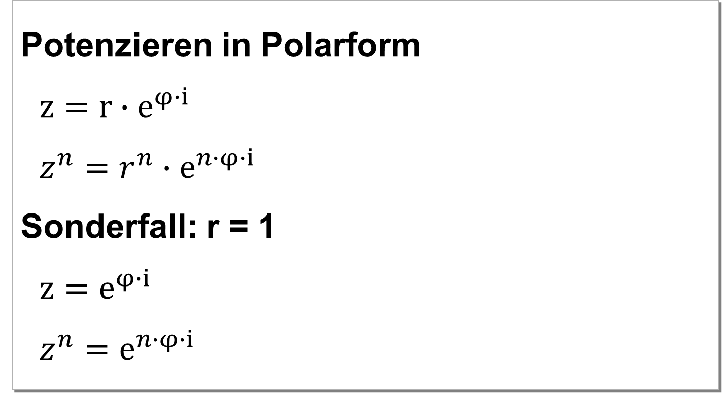
Komplexe Zahlen
M
A
T
H
E
A
Vertiefungskurs
Mathematik
H
Fazit
T
T
Bildungsplan
Fazit
Bildungsplan
Fachliches
Fachliches
Unterricht
Unterricht
H
A
E
H
T
A
M
Potenzieren in Polarform
$z=r∙e^{φ∙i}$
$z^{n}=r^{n}∙e^{n∙φ∙i}$
Sonderfall: r = 1
$z=e^{φ∙i}$
$z^{n}=e^{n∙φ∙i}$
Folie 19

Slide 20
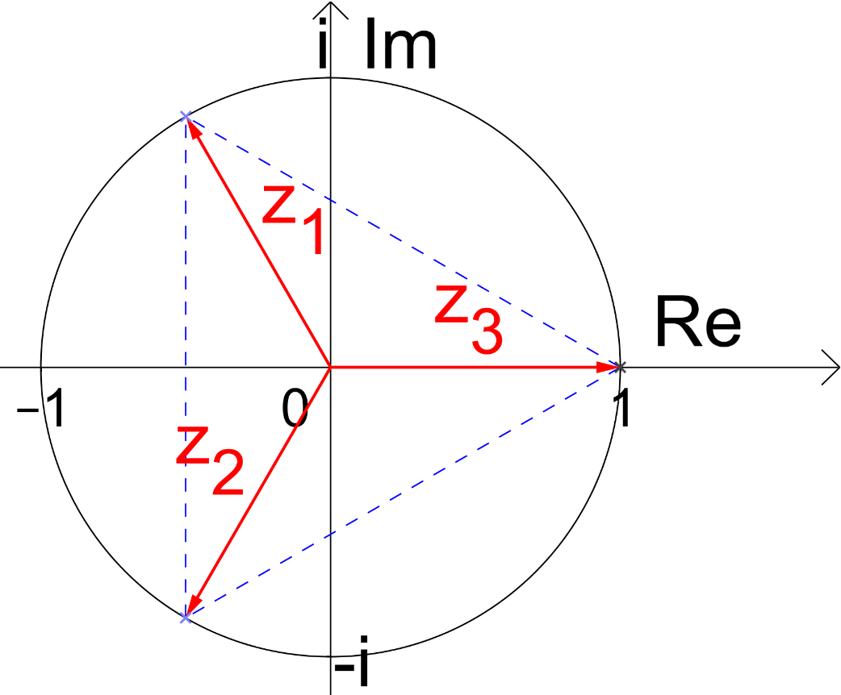

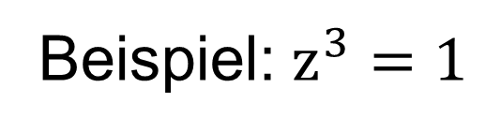
Komplexe Zahlen
M
A
T
H
E
A
Vertiefungskurs
Mathematik
H
Fazit
T
T
Bildungsplan
Fazit
Bildungsplan
Fachliches
Fachliches
Unterricht
Unterricht
H
A
E
H
T
A
M
Einheitswurzel grafisch
Beispiel: $z^{3}=1$
$${z_{1}=e}^{\frac{2π}{3}∙i}$$
$${z_{2}=e}^{2∙\frac{2π}{3}∙i}=e^{\frac{4π}{3}∙i}$$
$${z_{3}=e}^{3∙\frac{2π}{3}∙i}=e^{2πi}=1$$
Folie 20

Slide 21



Komplexe Zahlen
M
A
T
H
E
A
Vertiefungskurs
Mathematik
H
Fazit
T
T
Bildungsplan
Fazit
Bildungsplan
Fachliches
Fachliches
Unterricht
Unterricht
H
A
E
H
T
A
M
Einheitswurzel allgemein ( $z^{n}=1$ )
$$z_{1}=e^{\frac{2π}{n}∙i}$$
$$z_{2}=e^{2∙\frac{2π}{n}∙i}=e^{\frac{4π}{n}∙i}$$
$$z_{3}=e^{3∙\frac{2π}{n}∙i}=e^{\frac{6π}{n}∙i}$$
$$z_{k}=e^{k∙\frac{2π}{n}∙i}=e^{\frac{2kπ}{n}∙i}$$
$$z_{n}=e^{n∙\frac{2π}{n}∙i}=e^{2π∙i}=1$$
$$z_{k}=e^{k∙\frac{2π}{n}∙i}=e^{\frac{2kπ}{n}∙i}$$
$$k∈\{1;2;…;n\}$$
Folie 21

Slide 22
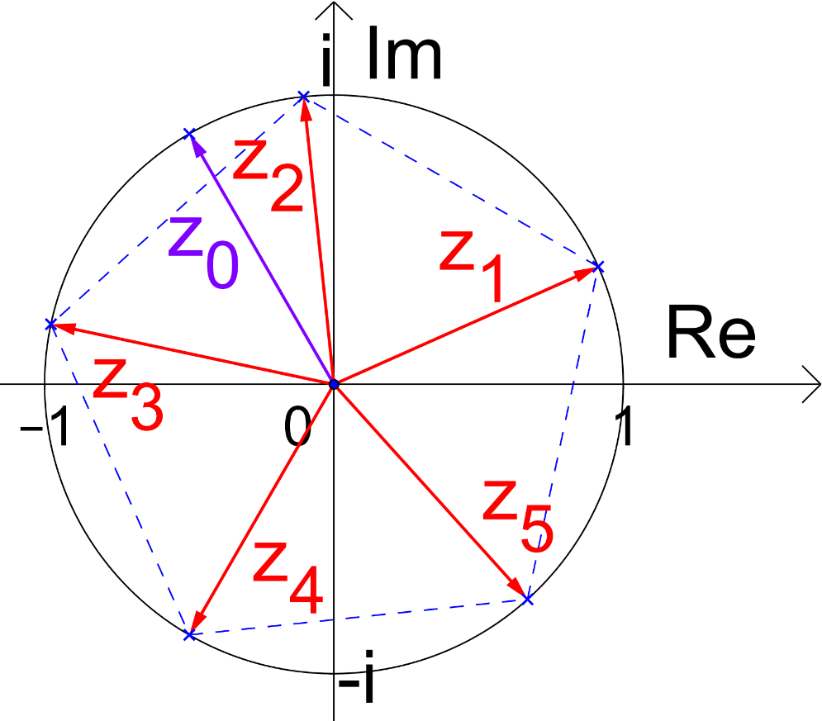


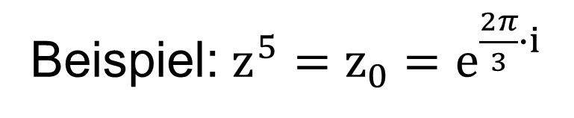
Komplexe Zahlen
M
A
T
H
E
A
Vertiefungskurs
Mathematik
H
Fazit
T
T
Bildungsplan
Fazit
Bildungsplan
Fachliches
Fachliches
Unterricht
Unterricht
H
A
E
H
T
A
M
Grafische Lösungen der Gleichung $z^{n}=z_{0}=e^{φ∙i}$
Beispiel: $z^{5}=z_{0}=e^{\frac{2π}{3}∙i}$
$$z_{1}=e^{\frac{1}{5}∙\frac{2π}{3}∙i}=e^{\frac{2π}{15}∙i}$$
$$z_{2}=e^{\left(\frac{2π}{15}+\frac{2π}{5}\right)∙i}=e^{\frac{8π}{15}∙i}$$
$$z_{3}=e^{\left(\frac{2π}{15}+2∙\frac{2π}{5}\right)∙i}=e^{\frac{14π}{15}∙i}$$
$$z_{4}=e^{\left(\frac{2π}{15}+3∙\frac{2π}{5}\right)∙i}=e^{\frac{20π}{15}∙i}$$
$$z_{5}=e^{\left(\frac{2π}{15}+4∙\frac{2π}{5}\right)∙i}=e^{\frac{26π}{15}∙i}$$
Folie 22

Slide 23



Komplexe Zahlen
M
A
T
H
E
A
Vertiefungskurs
Mathematik
H
Fazit
T
T
Bildungsplan
Fazit
Bildungsplan
Fachliches
Fachliches
Unterricht
Unterricht
H
A
E
H
T
A
M
Allgemeine Lösung von $z^{n}=z_{0}=e^{φ∙i}$
$$z_{1}=e^{\frac{1}{n}∙φ∙i}$$
$$z_{2}=e^{\left(\frac{φ}{n}+\frac{2π}{n}\right)∙i}=e^{\frac{1}{n}∙\left(φ+2π\right)∙i}$$
$$z_{3}=e^{\left(\frac{φ}{n}+2∙\frac{2π}{n}\right)∙i}=e^{\frac{1}{n}∙\left(φ+4π\right)∙i}$$
$$z_{k}=e^{\left(\frac{φ}{n}+\left(k−1\right)∙\frac{2π}{n}\right)∙i}=e^{\frac{1}{n}∙\left(φ+2∙\left(k−1\right)π\right)∙i}$$
$$z_{k}=e^{\left(\frac{φ}{n}+\left(n−1\right)∙\frac{2π}{n}\right)∙i}=e^{\frac{1}{n}∙\left(φ+2∙\left(n−1\right)π\right)∙i}$$
$$z_{k}=e^{\left(\frac{φ}{n}+\left(k−1\right)∙\frac{2π}{n}\right)∙i}$$
$$z_{k}{=e}^{\frac{1}{n}∙\left(φ+2∙\left(k−1\right)π\right)∙i}$$
$$k∈\{1;2;…;n\}$$
Folie 23

Slide 24


Komplexe Zahlen
M
A
T
H
E
A
Vertiefungskurs
Mathematik
H
Fazit
T
T
Bildungsplan
Fazit
Bildungsplan
Fachliches
Fachliches
Unterricht
Unterricht
H
A
E
H
T
A
M
Allgemeine Lösung von $z^{n}=z_{0}={r∙e}^{φ∙i}$
$$z_{1}={\sqrt[n]{r}∙e}^{\frac{1}{n}∙φ∙i}$$
$$z_{2}={\sqrt[n]{r}∙e}^{\left(\frac{φ}{n}+\frac{2π}{n}\right)∙i}={\sqrt[n]{r}∙e}^{\frac{1}{n}∙\left(φ+2π\right)∙i}$$
$$z_{3}=\sqrt[n]{r}∙e^{\left(\frac{φ}{n}+2∙\frac{2π}{n}\right)∙i}=\sqrt[n]{r}∙e^{\frac{1}{n}∙\left(φ+4π\right)∙i}$$
$$z_{k}={\sqrt[n]{r}∙e}^{\left(\frac{φ}{n}+\left(k−1\right)∙\frac{2π}{n}\right)∙i}={\sqrt[n]{r}∙e}^{\frac{1}{n}∙\left(φ+2∙\left(k−1\right)π\right)∙i}$$
$$z_{n}={\sqrt[n]{r}∙e}^{\left(\frac{φ}{n}+\left(n−1\right)∙\frac{2π}{n}\right)∙i}={\sqrt[n]{r}∙e}^{\frac{1}{n}∙\left(φ+2∙\left(n−1\right)π\right)∙i}$$
$$z_{k}=\sqrt[n]{r}∙e^{\left(\frac{φ}{n}+\left(k−1\right)∙\frac{2π}{n}\right)∙i}{=\sqrt[n]{r}∙e}^{\frac{1}{n}∙\left(φ+2∙\left(k−1\right)π\right)∙i} k∈\{1;2;…;n\}$$
Folie 24

Slide 25
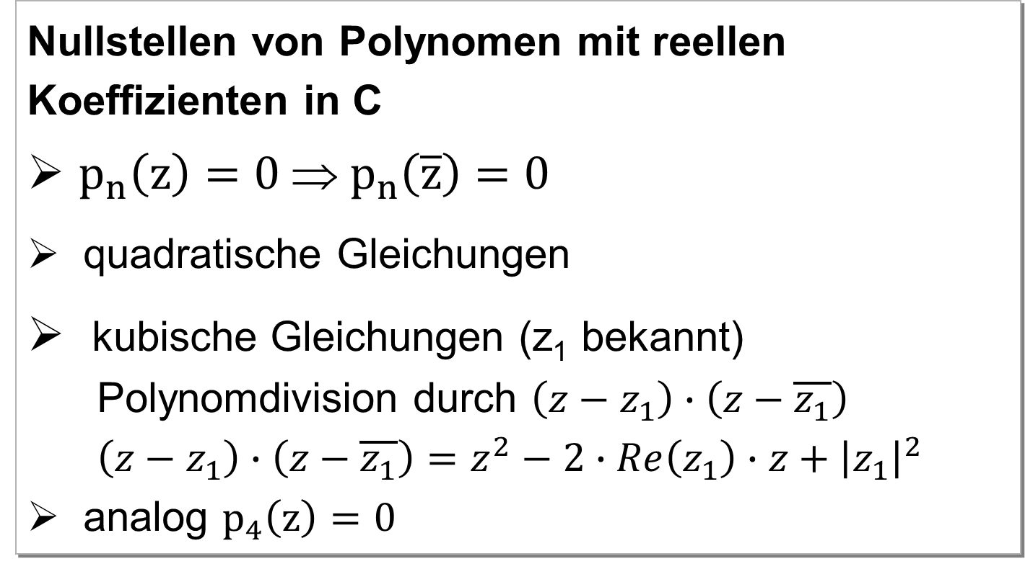
Komplexe Zahlen
M
A
T
H
E
A
Vertiefungskurs
Mathematik
H
Fazit
T
T
Bildungsplan
Fazit
Bildungsplan
Fachliches
Fachliches
Unterricht
Unterricht
H
A
E
H
T
A
M
Nullstellen von Polynomen mit reellen
Koeffizienten in C
$p_{n}\left(z\right)=0 ⇒ p_{n}\left(\overline{z}\right)=0$
quadratische Gleichungen
kubische Gleichungen (z₁ bekannt)
Polynomdivision durch $\left(z−z_{1}\right)∙\left(z−\overline{z_{1}}\right)$
$\left(z−z_{1}\right)∙\left(z−\overline{z_{1}}\right)=z^{2}−2∙Re\left(z_{1}\right)∙z+{\left|z_{1}\right|}^{2}$
analog $p_{4}\left(z\right)=0$
Beweis falls Zeit übrig!
Folie 25

Slide 26
Komplexe Zahlen
M
A
T
H
E
A
Vertiefungskurs
Mathematik
H
Fazit
T
T
Bildungsplan
Fazit
Bildungsplan
Fachliches
Fachliches
Unterricht
Unterricht
H
A
E
H
T
A
M
Überblick über die Anzahl der Nullstellen von
Polynomen mit reellen Koeffizienten in C
Welche Fälle können auftreten?
n = 2
n = 3
n = 4
( 3 verschiedene Fälle )
( 4 verschiedene Fälle )
( 9 verschiedene Fälle )
Folie 26

Slide 27
Komplexe Zahlen
M
A
T
H
E
A
Vertiefungskurs
Mathematik
H
Fazit
T
T
Bildungsplan
Fazit
Bildungsplan
Fachliches
Fachliches
Unterricht
Unterricht
H
A
E
H
T
A
M
Möglicher Unterrichtsgang
Definition; Grundrechenarten (Normdarstellung) | 3 h
Zahlenebene; Grundrechenarten (grafisch) | 3 h
Polarform; Euler; Umrechnungen; Potenzen | 4 h
Komplexe Wurzeln | 4 h
Nullstellen von Polynomen; vermischte Aufgaben | 4 h
Folie 27

Slide 28
Komplexe Zahlen
M
A
T
H
E
A
Vertiefungskurs
Mathematik
H
Fazit
T
T
Bildungsplan
Fazit
Bildungsplan
Fachliches
Fachliches
Unterricht
Unterricht
H
A
E
H
T
A
M
Einführung der Grundrechenarten
Addition und Subtraktion
Vergleich: Rechnen mit Vektoren
Multiplikation
Ausmultiplizieren von Klammern
Division
Vergleich: Rationalmachen des Nenners
Folie 28

Slide 29
Komplexe Zahlen
M
A
T
H
E
A
Vertiefungskurs
Mathematik
H
Fazit
T
T
Bildungsplan
Fazit
Bildungsplan
Fachliches
Fachliches
Unterricht
Unterricht
H
A
E
H
T
A
M
Gaußsche Zahlenebene
Veranschaulichung hilft den SuS
Interpretation als Punkt und als Zeiger
analytische Geometrie: Punkt ; Ortsvektor
grafische Addition und Subtraktion
analytische Geometrie: Vektoraddition
Multiplikation
Drehstreckung ist den SuS unbekannt
Folie 29

Slide 30
Komplexe Zahlen
M
A
T
H
E
A
Vertiefungskurs
Mathematik
H
Fazit
T
T
Bildungsplan
Fazit
Bildungsplan
Fachliches
Fachliches
Unterricht
Unterricht
H
A
E
H
T
A
M
Umrechnung: Normdarstellung ↔ Polarform
Schreibweise der Umkehrfunktionen trigono-
metrischer Funktionen (arctan(x))
WTR- Einsatz teilweise notwendig
In welchem Quadrant liegt die Zahl?
Wann ist eine Umrechnung sinnvoll?
Folie 30

Slide 31
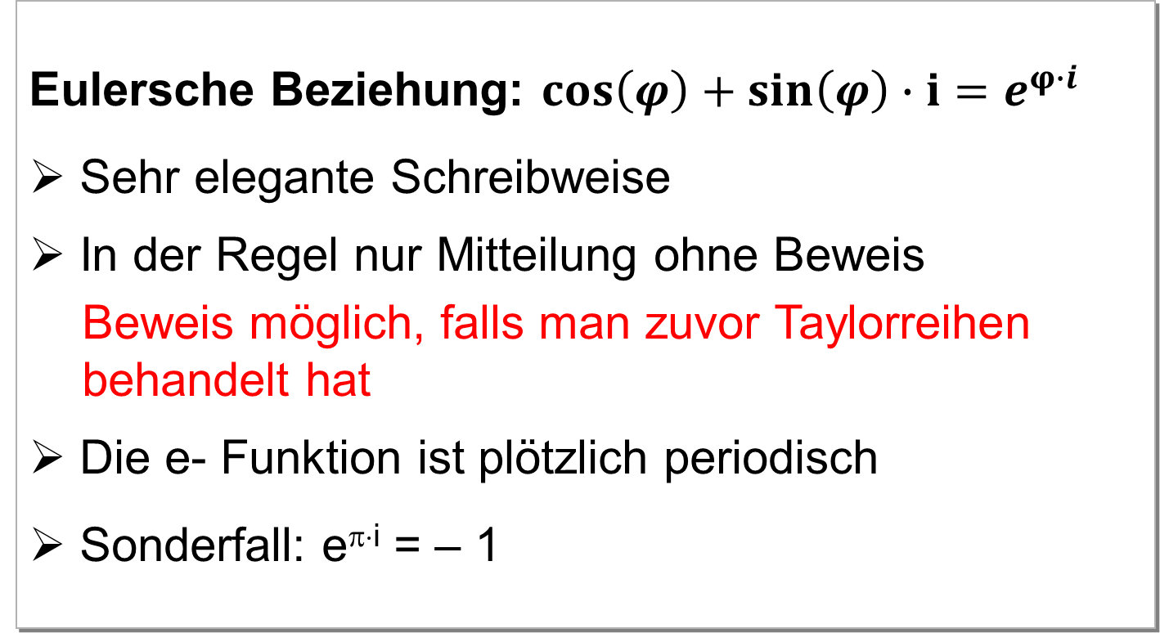
Komplexe Zahlen
M
A
T
H
E
A
Vertiefungskurs
Mathematik
H
Fazit
T
T
Bildungsplan
Fazit
Bildungsplan
Fachliches
Fachliches
Unterricht
Unterricht
H
A
E
H
T
A
M
Eulersche Beziehung: $cos\left(φ\right)+sin\left(φ\right)∙i=e^{φ∙i}$
Sehr elegante Schreibweise
In der Regel nur Mitteilung ohne Beweis
Beweis möglich, falls man zuvor Taylorreihen
behandelt hat
Die e- Funktion ist plötzlich periodisch
Sonderfall: e^{π⋅i} = – 1
Folie 31

Slide 32
Komplexe Zahlen
M
A
T
H
E
A
Vertiefungskurs
Mathematik
H
Fazit
T
T
Bildungsplan
Fazit
Bildungsplan
Fachliches
Fachliches
Unterricht
Unterricht
H
A
E
H
T
A
M
Rechnen in Normdarstellung oder in Polarform?
Addition und Subtraktion in Normdarstellung
Multiplikation in beiden Darstellungen
Potenzieren in Polarform
Division in Polarform
Wurzelziehen in Polarform
(Potenzgesetze)
Folie 32

Slide 33

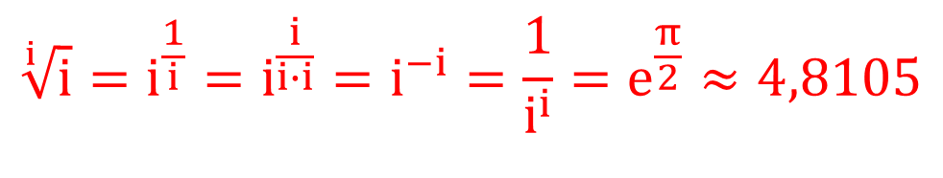
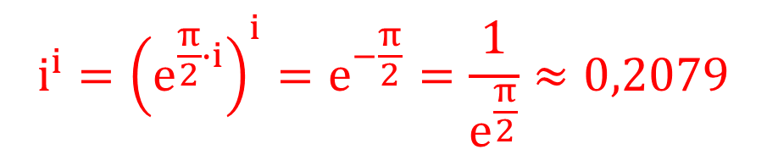
Komplexe Zahlen
M
A
T
H
E
A
Vertiefungskurs
Mathematik
H
Fazit
T
T
Bildungsplan
Fazit
Bildungsplan
Fachliches
Fachliches
Unterricht
Unterricht
H
A
E
H
T
A
M
Nett am Rande
Was ist i^{i} ?
Was ist $\sqrt[i]{i}$ ?
$$i^{i}={\left(e^{\frac{π}{2}∙i}\right)}^{i}=e^{−\frac{π}{2}}=\frac{1}{e^{\frac{π}{2}}}≈0,2079$$
$$\sqrt[i]{i}=i^{\frac{1}{i}}=i^{\frac{i}{i∙i}}=i^{−i}=\frac{1}{i^{i}}=e^{\frac{π}{2}}≈4,8105$$
Folie 33

Slide 34
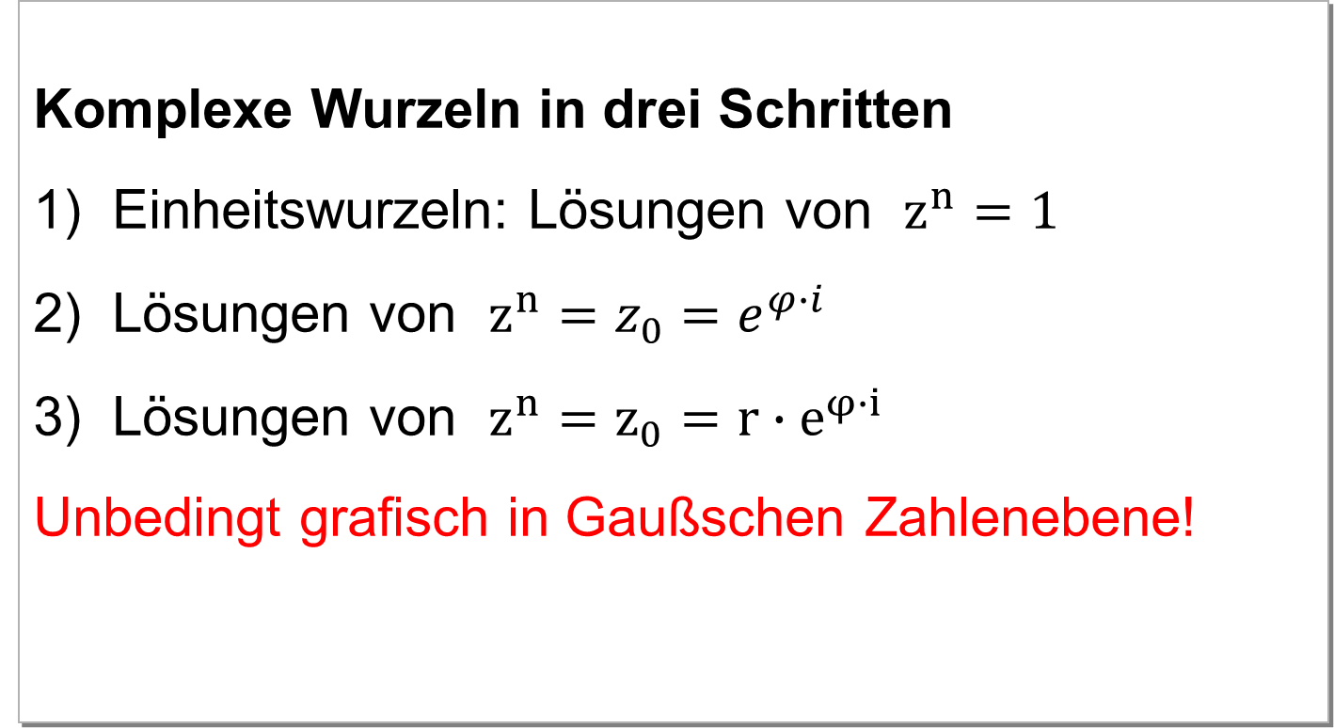
Komplexe Zahlen
M
A
T
H
E
A
Vertiefungskurs
Mathematik
H
Fazit
T
T
Bildungsplan
Fazit
Bildungsplan
Fachliches
Fachliches
Unterricht
Unterricht
H
A
E
H
T
A
M
Komplexe Wurzeln in drei Schritten
Einheitswurzeln: Lösungen von $z^{n}=1$
Lösungen von $z^{n}=z_{0}=e^{φ∙i}$
Lösungen von $z^{n}=z_{0}={r∙e}^{φ∙i}$
Unbedingt grafisch in Gaußschen Zahlenebene!
Folie 34

Slide 35
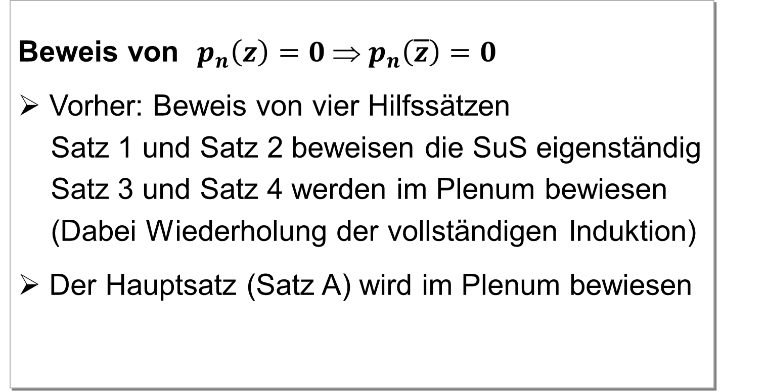
Komplexe Zahlen
M
A
T
H
E
A
Vertiefungskurs
Mathematik
H
Fazit
T
T
Bildungsplan
Fazit
Bildungsplan
Fachliches
Fachliches
Unterricht
Unterricht
H
A
E
H
T
A
M
Beweis von $p_{n}\left(z\right)=0 ⇒ p_{n}\left(\overline{z}\right)=0$
Vorher: Beweis von vier Hilfssätzen
Satz 1 und Satz 2 beweisen die SuS eigenständig
Satz 3 und Satz 4 werden im Plenum bewiesen
(Dabei Wiederholung der vollständigen Induktion)
Der Hauptsatz (Satz A) wird im Plenum bewiesen
Folie 35

Slide 36
Komplexe Zahlen
M
A
T
H
E
A
Vertiefungskurs
Mathematik
H
Fazit
T
T
Bildungsplan
Fazit
Bildungsplan
Fachliches
Fachliches
Unterricht
Unterricht
H
A
E
H
T
A
M
Folie 36

Slide 37
Komplexe Zahlen
M
A
T
H
E
A
Vertiefungskurs
Mathematik
H
Fazit
T
T
Bildungsplan
Fazit
Bildungsplan
Fachliches
Fachliches
Unterricht
Unterricht
H
A
E
H
T
A
M
Überblick über die Anzahl der Nullstellen von
Polynomen mit reellen Koeffizienten in C
Unterschied reelle und komplexe (nicht reelle)
Nullstellen
Mehrfache Nullstellen beachten
Komplexe Nullstellen treten nur paarweise auf
Es gibt auch mehrfache komplexe Nullstellen
Folie 37

Slide 38
Komplexe Zahlen
M
A
T
H
E
A
Vertiefungskurs
Mathematik
H
Fazit
T
T
Bildungsplan
Fazit
Bildungsplan
Fachliches
Fachliches
Unterricht
Unterricht
H
A
E
H
T
A
M
Überblick über die Anzahl der Nullstellen von
Polynomen mit reellen Koeffizienten in C
n = 2 Mitternachtsformel (Plenum)
n = 3 Mindestens eine reelle Nullstelle (Plenum)
n = 4 SuS in Partnerarbeit selbst machen lassen
Dabei jeweils ein konkretes Beispiel angeben!
Beispiele auch grafisch veranschaulichen (GTR)!
Folie 38

Slide 39
Komplexe Zahlen
M
A
T
H
E
A
Vertiefungskurs
Mathematik
H
Fazit
T
T
Bildungsplan
Fazit
Bildungsplan
Fachliches
Fachliches
Unterricht
Unterricht
H
A
E
H
T
A
M
Zeit für Übungsphasen einplanen
Grundrechenarten in Normdarstellung
Umrechnung Normdarstellung ↔ Polarform
Potenzen und Wurzeln
Nullstellen von Polynomen
Vermischte Aufgaben
Folie 39

Slide 40
Komplexe Zahlen
M
A
T
H
E
A
Vertiefungskurs
Mathematik
H
Fazit
T
T
Bildungsplan
Fazit
Bildungsplan
Fachliches
Fachliches
Unterricht
Unterricht
H
A
E
H
T
A
M
Fazit
Wichtig für das Studium
Thema nicht zu schwer für die SuS
Überraschungen für die SuS
erste „bewusste“ Zahlbereichserweiterung
Zeit für Übungsphasen nehmen
Folie 40

